Slide 1


Proceso Municipalidades 2015
Modalidad Electrónica
Unidad de Derecho de Acceso a la Información
Dirección de Fiscalización
Junio 2015

Slide 2
Muestra 2015
Focalización en incumplimientos
Antecedentes
Año 2014: 345 solicitudes presentadas…
NO INGRESARON y/o NO RESPONDIERON
176
XV | I | II | III | IV | V | RM | VI | VII | VIII | IX | XIV | X | XI | XII
1 | 4 | 6 | 6 | 8 | 23 | 19 | 13 | 15 | 26 | 24 | 10 | 13 | 4 | 4
Serán fiscalizados en el segundo semestre de 2015 según Oficio de CPLT, por situación de catástrofe.
Por tanto, este proceso comprende a
170 municipalidades

Slide 3

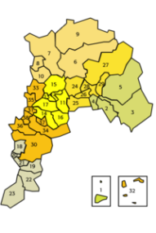

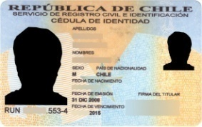


Antecedentes
Muestra 2015, respecto a 2014
100
NO INGRESARON
70
NO RESPONDIERON
Dirección postal
Teléfono
RUT
Región- Comuna
Sexo
No hay formularios y/o no están operativos

Slide 4

Antecedentes
Presentación de Solicitudes Electrónicas:
24 de marzo- 7 de abril
Solicitud:
Plan Regulador vigente de la comuna

Slide 5


Resultados
170 Municipalidades
- 23 No ingresaron
- 147 Ingresaron
  120 Respondieron
  27 No respondieron

Slide 6

Resultados
No ingresaron: 23
Barreras:
7
1
Tratamiento:
Envío de oficios informando la barrera detectada, y su puntaje de 0%
Dirección postal
RUT
3
12
Teléfono
No hay formularios y/o no están operativos

Slide 7

No ingresaron: 23
18
Tampoco habían ingresado el 2014
Cabildo
Canela
Curaco de Vélez
Futaleufú
Huara
Juan Fernández
La Higuera
Mostazal
Palena
Puerto Aysén
Puerto Octay
Río Hurtado
San Fernando
San Pablo
San Ramón
San Vicente
Teodoro Schmidt
Timaukel
5
En el 2014 no habían respondido
Alto Bío Bío
Curepto
María Pinto
Negrete
San Pedro de Atacama

Slide 8

No ingresaron: 23
Región | Comunas
I | 1/7
II | 1/9
IV | 3/15
V | 2/37
VI | 3/33
VII | 1/30
VIII | 2/54
IX | 1/32
X | 5/30
XI | 1/10
XII | 1/11
RM | 2/52
409.509 habitantes
no pueden acceder a la información pública
*
* fuente: www.sinim.cl

Slide 9

Ingresaron: 147
Respondieron: 120
22
No tiene Plan Regulador
11
Plan Regulador en Proceso
47
E-Mail con archivo adjunto
40
E-Mail con LINK
PLAZO PROMEDIO DE RESPUESTA: 9,48 DÍAS

Slide 10
Ingresaron: 147
No respondieron: 27
MUNICIPALIDAD | 2014
EL CARMEN | NO INGRESÓ
ERCILLA
LAGO RANCO
LONQUIMAY
MAULLÍN
MEJILLONES
ÑUÑOA
PUERTO SAAVEDRA
PUTAENDO
SAN PEDRO
TILTIL
TIRÚA
CHANCO | NO RESPONDIÓ
CHILE CHICO
COLCHANE
HUALAIHUÉ
HUALAÑÉ
LAGO VERDE
MELIPEUCO
NAVIDAD
NINHUE
OLLAGÜE
PUTRE
PUYEHUE
RÍO NEGRO
SAN CLEMENTE
SAN ROSENDO
12
No ingresó solicitud en 2014
15
No respondió solicitud en 2014

Slide 11

172 Municipalidades
Portal:
123
(2014: 58)
103
Con respuesta
20
Sin respuesta
Con respuesta:
15 No tiene Plan Regulador
8 Plan Regulador en Proceso
41 E-Mail con archivo adjunto
39 E-Mail con LINK

Slide 12
Puntaje Final
Puntaje Final
72,99%*
Puntaje 2014 General: 54,38% Puntaje 2014: 22,72% (mismas instituciones)
* Puntaje sujeto a modificaciones finales

Slide 13
Puntajes
Módulo I Ingreso |  |  | Módulo II Gestión |  |  | Módulo III Respuesta |  |  | Puntaje Solicitud
% Cump | Pond | Puntaje | % Cump | Pond | Puntaje | % Cump | Pond | Puntaje
80,17% | 50 | 40,08 | 70,12% | 20 | 14,02 | 62,48% | 30 | 18,72 | 72,82%
Solicitud |  |  | Expediente y Registro |  |  | Puntaje Final
Cumplimiento | Pond | Puntaje | Cumplimiento | Pond | Puntaje
72,82% | 95 | 69,18 | 76,22% | 5 | 3,81 | 72,99%
MODULO I | 30% | 20% | 20%
MODULO II | 40% | 50% | 60%
MODULO III | 30% | 30% | 20%
PUNTAJE FINAL | 69,70% | 68,76% | 69,47%

Slide 14

Conclusiones
75/100
barreras de ingreso fueron levantadas.
120/172
municipalidades ingresan y dan respuesta a las solicitudes.
Portal
garantiza ausencia
de barreras, pero
no la respuesta.
23/100
municipalidades tienen barreras de ingreso .
27/72
municipalidades
no dan respuesta
a lo solicitado
(20 del Portal)

Slide 15
Pasos a seguir
Despacho de informes.
Minuta comunicaciones.
Jurisprudencia Estudio DAI.
10 días para comentarios.
Nueva fiscalización a 50 (no ingreso-no respuesta) + III Atacama (6).

Slide 16



Nuevos Informes
Despacho de Informes
Nuevos formatos
creados por Equipo DF
Reunión con enlaces (16)
25-03-2015
Foro Web con enlaces (20)

Slide 17
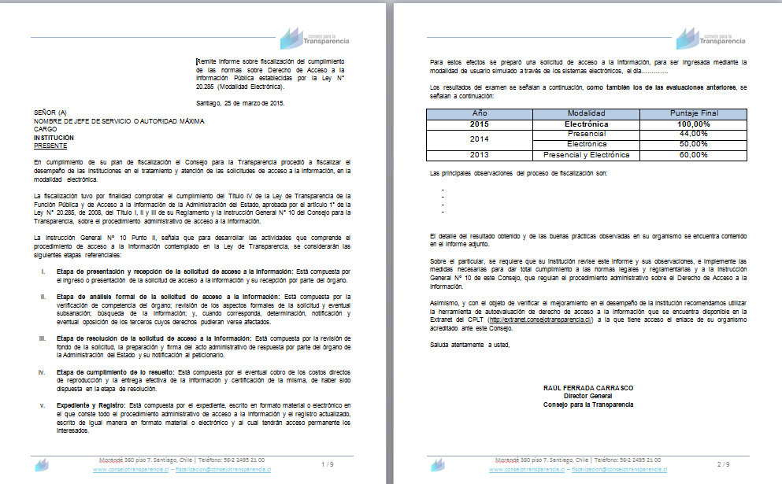
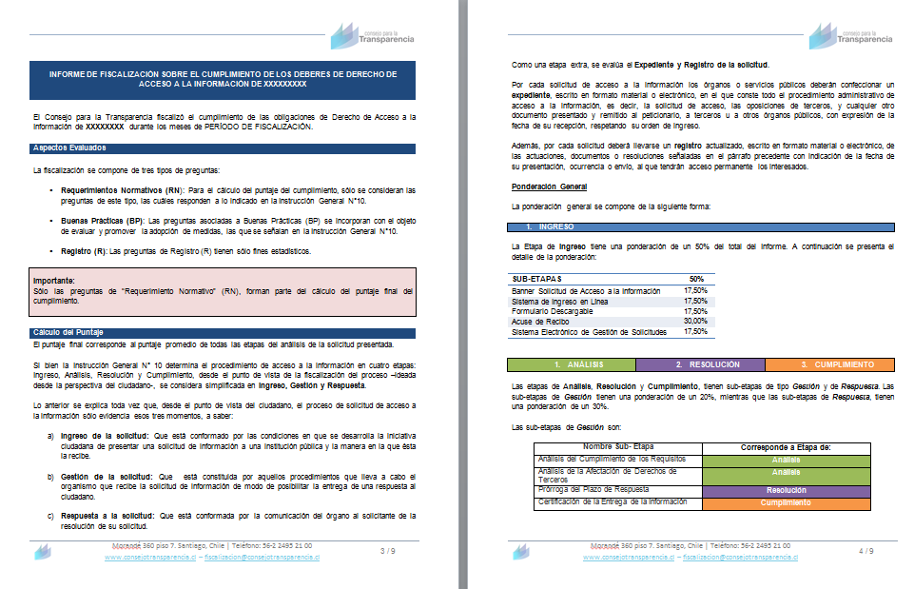
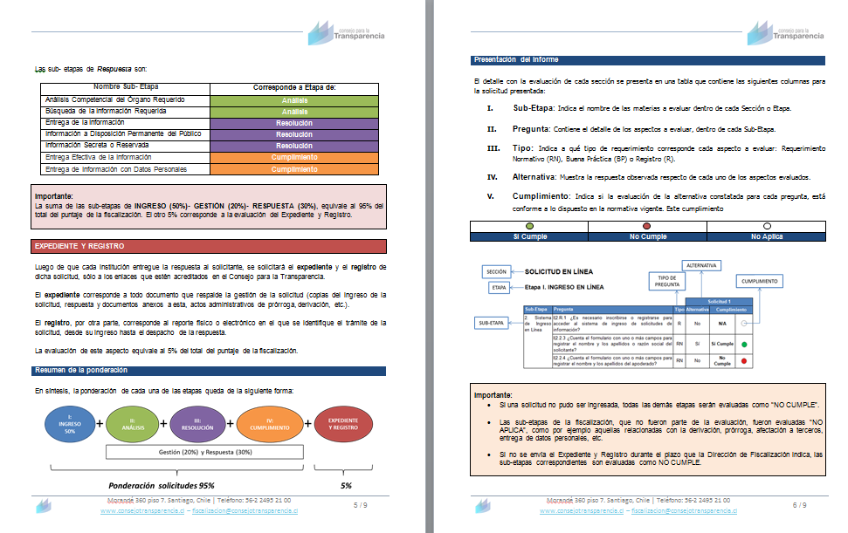
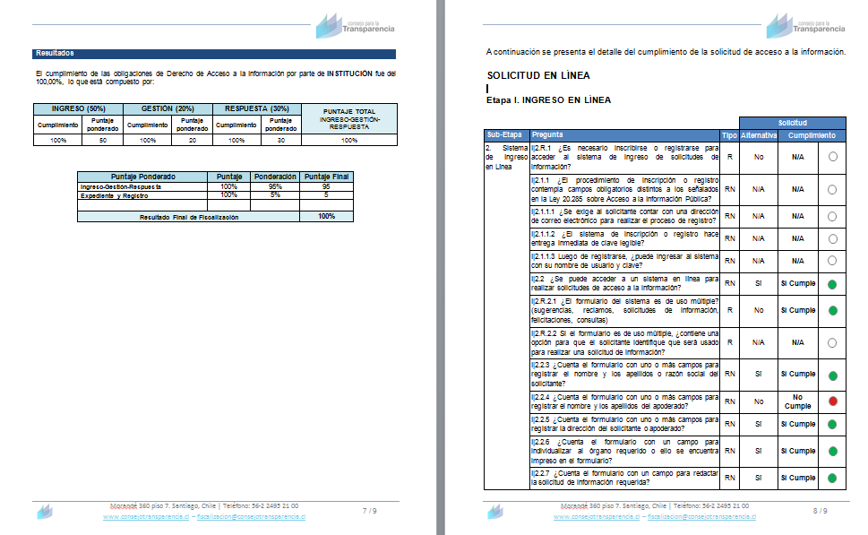

Nuevos Informes

Slide 18


Reacciones al Informe DAI
Alta
No los entiendo
Apreciación de los informes
Junio 2015
Ahora sí!
Baja
2012
2013
2014
2015
2016 -

Slide 19
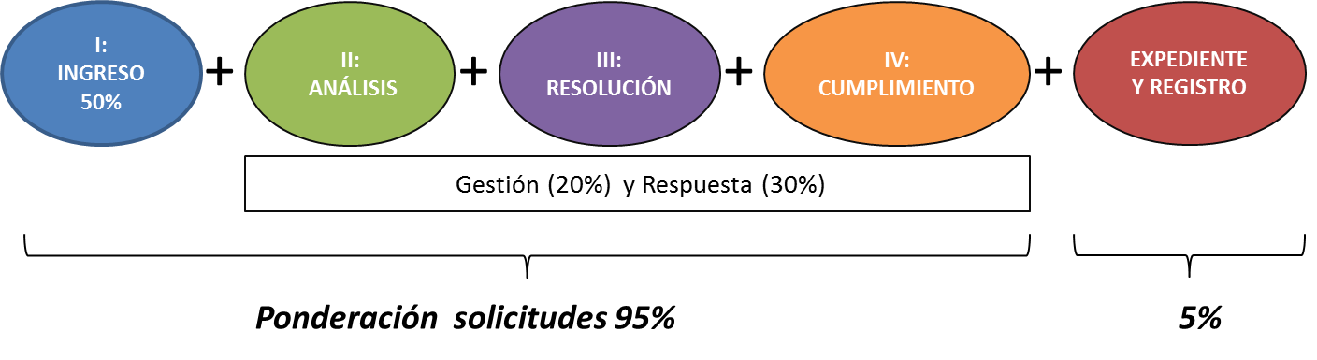
¿Cómo se calcula el puntaje DAI?
Nombre Sub- Etapa | Corresponde a Etapa de:
Análisis del Cumplimiento de los Requisitos | Análisis
Análisis de la Afectación de Derechos de Terceros | Análisis
Prórroga del Plazo de Respuesta | Resolución
Certificación de la Entrega de la Información | Cumplimiento
Gestión
Nombre Sub- Etapa | Corresponde a Etapa de:
Análisis Competencial del Órgano Requerido | Análisis
Búsqueda de la Información Requerida | Análisis
Entrega de la Información | Resolución
Información a Disposición Permanente del Público | Resolución
Información Secreta o Reservada | Resolución
Entrega Efectiva de la Información | Cumplimiento
Entrega de Información con Datos Personales | Cumplimiento
Respuesta

